Slide 1
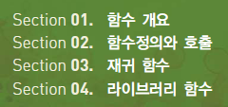
함수
[ 단원 06 ]

Slide 2
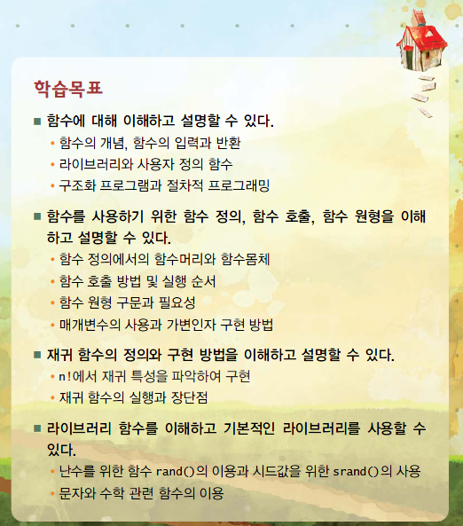
학습목표

Slide 3
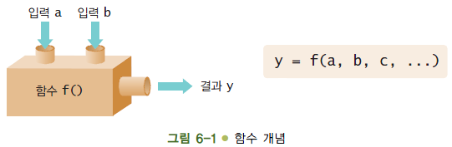
함수의 이해
함수 개념
필요한 입력을 받아 원하는 어떤 기능을 수행한 후 결과를 반환(return)하는 프로그램 단위
즉 함수는 프로그램에서 원하는 특정한 작업을 수행하도록 설계된 독립된 프로그램 단위
C 프로그램
결국 C 프로그램이란 여러 함수의 집합으로 구성되는 프로그램
함수 main()도 이미 이름이 지정된 함수로서 프로그램의 실행이 시작되는 특수한 함수
C 프로그램은 최소한 main() 함수와 다른 함수로 구성되는 프로그램

Slide 4
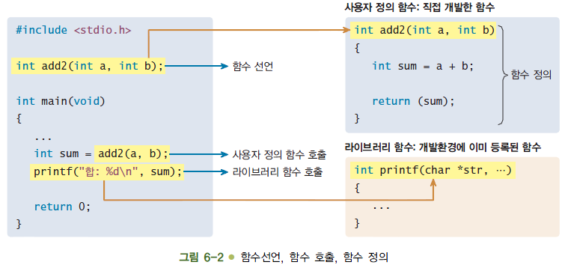
라이브러리와 사용자 정의 함수
라이브러리 함수(library function)
라이브러리(library) 또는 표준 함수(standard function)라고도 부름
라이브러리는 printf()와 scanf()와 같이 이미 개발환경에 포함되어 있는 함수
사용자 정의 함수(user defined function)
필요에 의해서 개발자가 직접 개발하는 함수

Slide 5
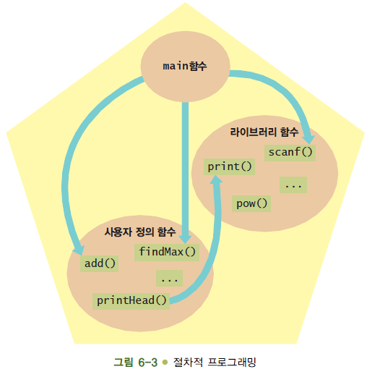
구조화 프로그램
절차적 프로그래밍(procedural programming) 방식
함수 중심의 프로그래밍 방식
모듈화 프로그램
적절한 함수로 잘 구성된 프로그램을 모듈화 프로그램(modular program)
또는 구조화된 프로그램(structured program)
한번 정의된 함수는 여러 번 호출이 가능하므로 소스의 중복을 최소화하여 프로그램의 양을 줄이는 효과

Slide 6
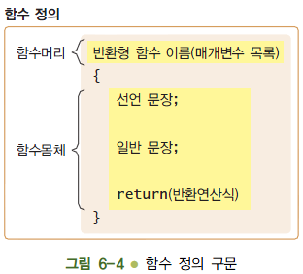
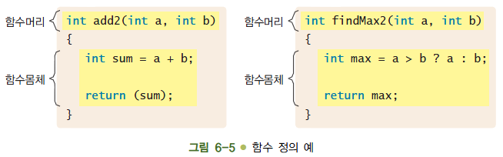
함수 정의
함수 정의 구문
함수 정의(function definition)는 함수머리(function header)와 함수몸체(function body)로 구성
함수몸체에서 변수 선언 문장이 먼저 나오고 일반 문장들이 이어 나옴

Slide 7
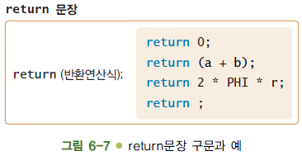
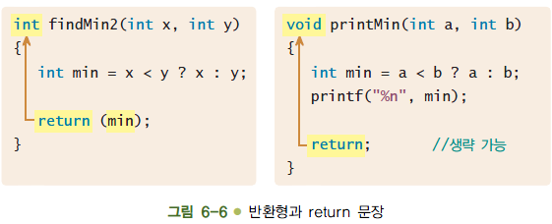
함수 정의
반환형과 return
함수 이름 앞에 반환형 기술
만일 함수가 반환값이 없다면 반환형으로 void를 기술
반환형을 아예 생략하는 것은 반환형을 int 라고 해석
return 문장은 함수에서 반환값을 전달하는 목적과 함께 함수의 작업 종료
PI

Slide 8
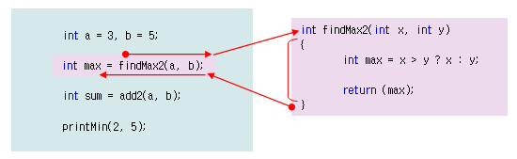
함수 호출과 실행
함수 호출
정의된 함수를 실행하려면 프로그램 실행 중에 함수 호출(function call)이 필요
즉 함수는 정의만 되었다고 실행되는 것은 아님
매개변수
함수를 호출하려면 함수 이름과 함께 괄호 안에 적절한 매개변수가 필요

Slide 9
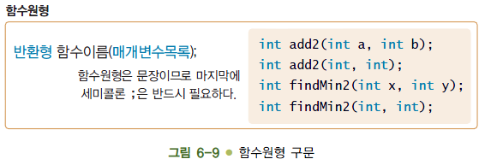
함수 원형
함수 원형(function prototype)
함수를 선언하는 문장
함수머리에 세미콜론을 넣은 문장
즉 함수 add2의 함수 원형은 int add2(int a, int b);
함수 원형 구문에서 매개변수의 변수 이름은 생략 가능
즉 int add2(int, int);도 가능

Slide 10
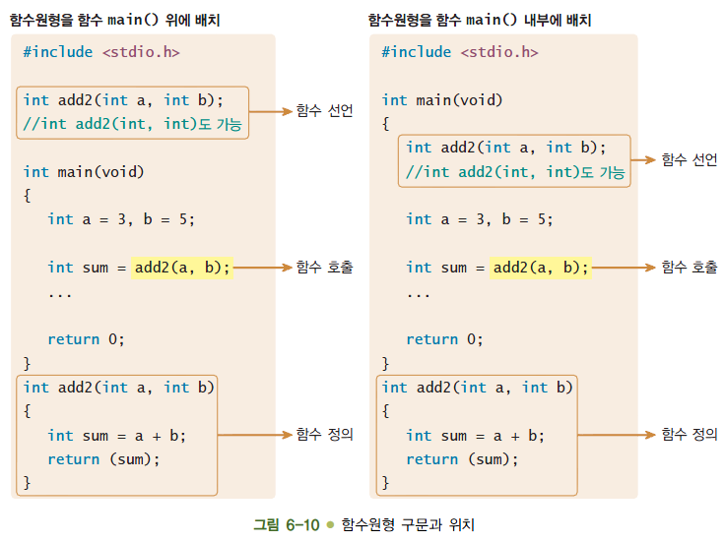
함수 원형 위치
함수원형은 함수 선언으로 함수를 호출하기 전에 반드시 선언
함수 선언은 함수의 사용을 미리 컴파일러에게 알리며 또한 프로그램을 이해하기 쉽게 도와주는 역할
함수원형의 위치는 다음과 같이 함수가 호출되는 함수 main() 위에 배치하거나 변수 선언 부분에 배치

Slide 11
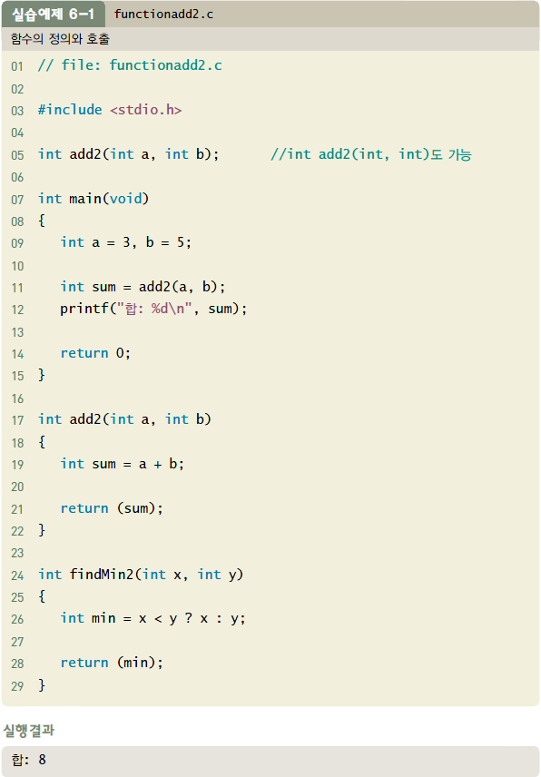
함수의 이용
functionadd2.c
함수 findMin2()는 함수 정의는 구현되었지만 함수 호출이 없어 실행되지 않음

Slide 12
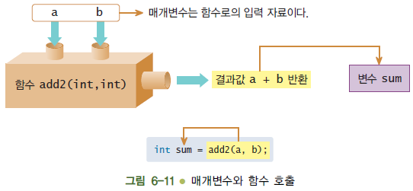
매개변수
목적
함수를 호출하는 부분에서 함수몸체로 값을 전달
방법
필요한 경우 자료형과 변수명의 목록으로 나타내며
필요 없으면 키워드 void 기술

Slide 13
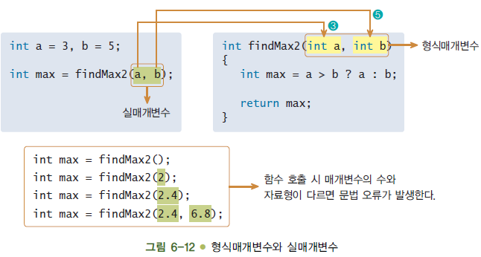
형식매개변수와 실매개변수
형식매개변수(formal parameters) 또는 형식인자(formal arguments)
함수 정의에서 기술되는 매개변수 목록
형식매개변수는 함수 내부에서만 사용할 수 있는 변수
실매개변수(real parameters) 또는 실인자(real argument)
함수를 호출할 때 기술되는 변수 또는 값
실매개변수를 기술할 때는 함수머리에 정의된 자료형과 순서가 일치하도록

Slide 14

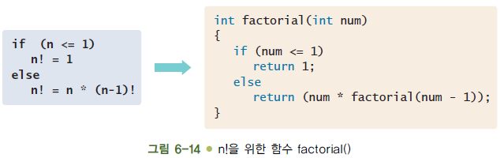
재귀함수 개요
재귀 특성
재귀적 특성을 표현하는 알고리즘에서 재귀 함수를 이용하면 문제를 쉽게 해결 가능
n의 계승(n factorial)
재귀 함수(recursive function)
함수 구현에서 자신의 함수를 호출하는 함수

Slide 15
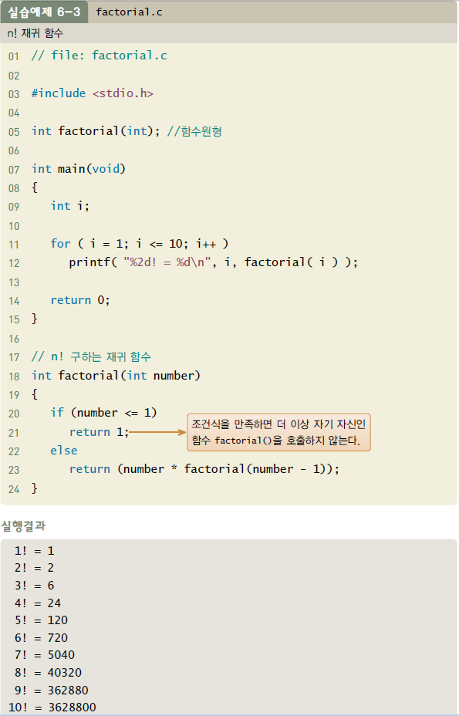
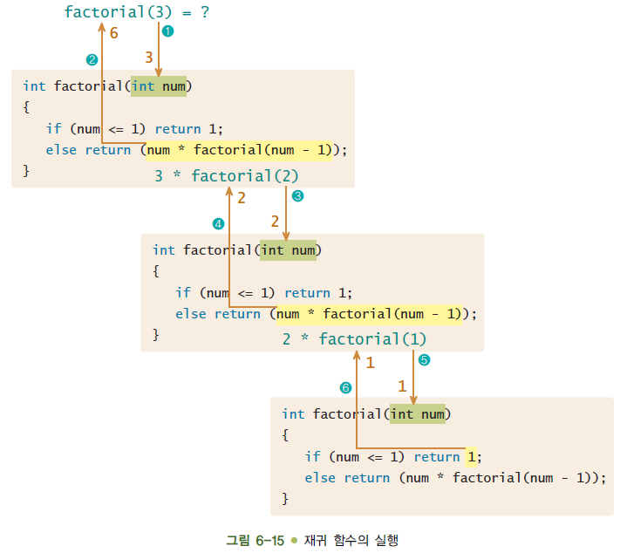
재귀함수의 이용
factorial.c

Slide 16
재귀 함수의 장단점
장점
문제에 따라 재귀 방법이 반복 방법보다 휠씬 쉽게 구현 가능
재귀 방법으로 구현한 함수는 대부분 반복 구문으로 구현이 가능
단점
재귀방법은 함수의 호출이 계속되면 시간도 오래 걸리고 메모리의 사용도 많음
재귀 함수의 이용
재귀 함수의 이용이 효율적이지 않고
반복 구문으로 비슷한 난이도로 구현이 가능하다면 반복문을 이용하는 것이 바람직

Slide 17
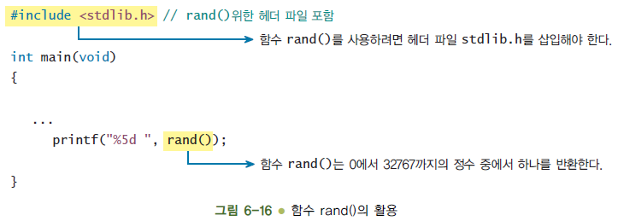
함수 rand()
난수(random number)
특정한 나열 순서나 규칙을 가지지 않는 연속적인 임의의 수
난수 발생 함수 rand()
0에서 32767사이의 정수 중에서 임의로 하나의 정수를 반환
최대값으로 기호 상수 RAND_MAX를 16진수로 0x7fff로 정의
함수원형은 헤더 파일 stdlib.h에 정의

Slide 18
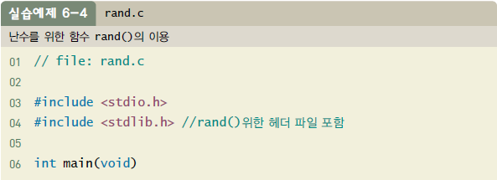
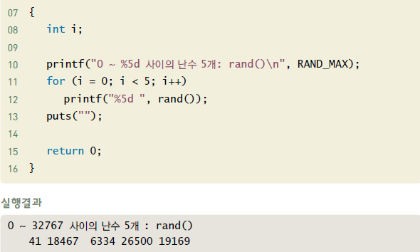
난수의 이용
rand.c
항상 41, 18467, 6334, 26500, 19169 값이 출력

Slide 19
함수 srand()
시드값과 함수 srand()
난수를 다르게 만들기 위해 처음에 지정하는 수
시드값이 다르면 난수가 달라짐
서로 다른 시드값인 seed를 이용하여 함수 srand(seed)를 호출
이후 함수 rand()에서 호출하면 서로 다른 난수가 생성
함수 time()
항상 서로 다른 시드값을 지정하기 위해 함수 time()을 이용
함수 time(NULL)은 1970년 1월 1일 이후 현재까지 경과된 시간을 초 단위로 반환하는 함수
헤더 파일 time.h를 삽입
난수에 시드를 지정하기 위해 함수 srand((long) time(NULL))을 호출
이후부터 함수 rand()로 난수를 생성하면 서로 다른 난수를 생성
수식 rand()% n + 1
1에서 n까지의 난수를 발생 하는 수식

Slide 20
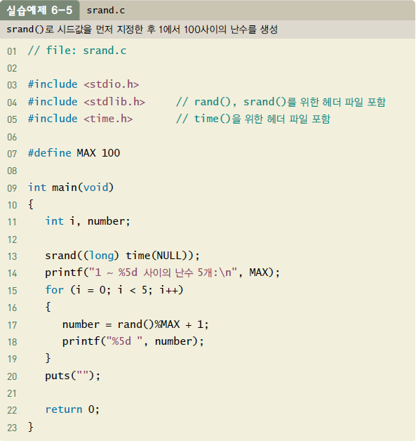
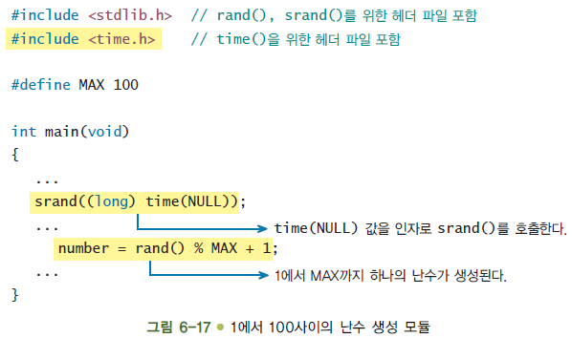

1에서 100사이의 난수를 생성
srand.c

Slide 21
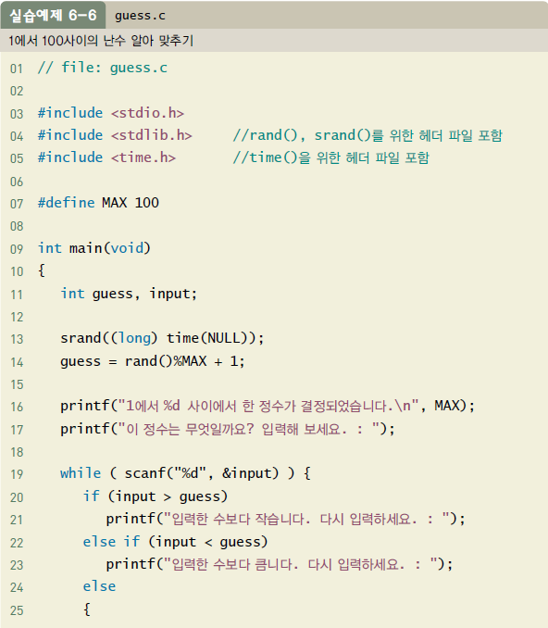
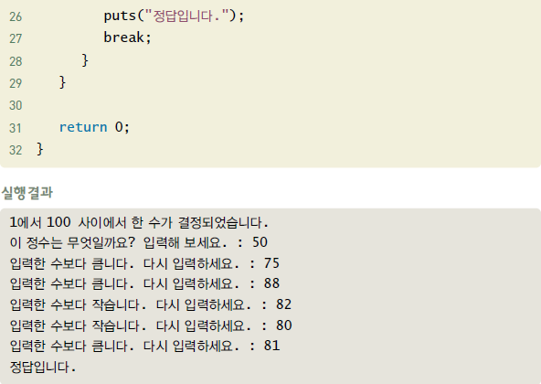
난수 맞추기
guess.c
1에서 100사이의 난수 알아 맞추기

Slide 22
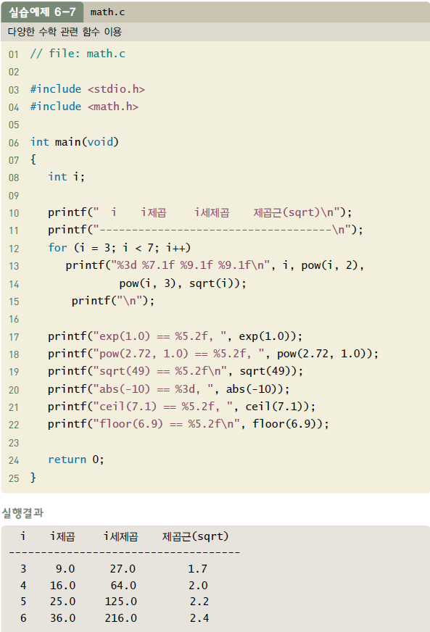
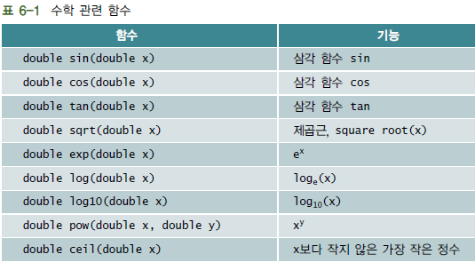

수학 관련 함수
math.c
헤더 파일 math.h의 이용

Slide 23
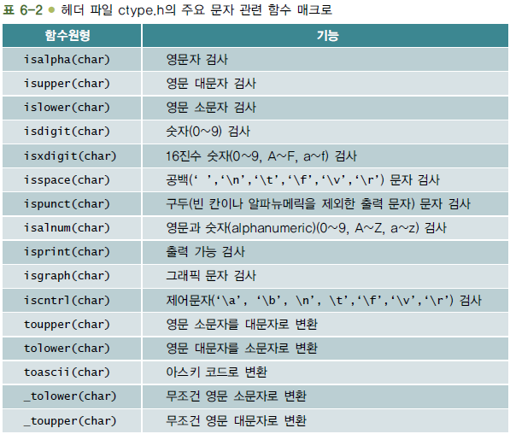
문자 관련 함수
헤더 파일 ctype.h
검사 함수는 0(false)과 0이 아닌 정수값 (true)을 반환
변환 함수는 변환된 문자를 반환

Slide 24
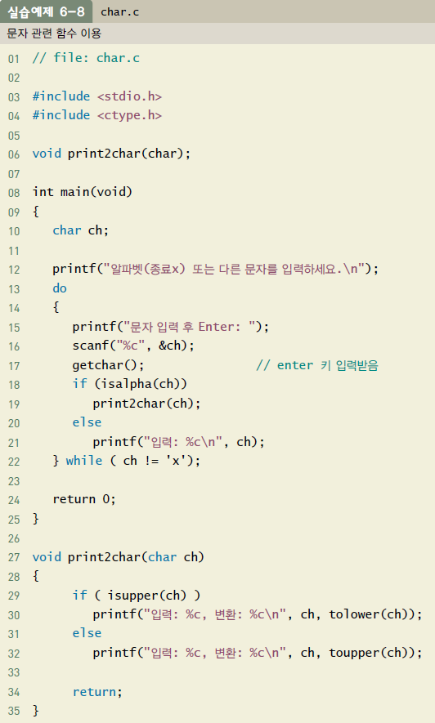
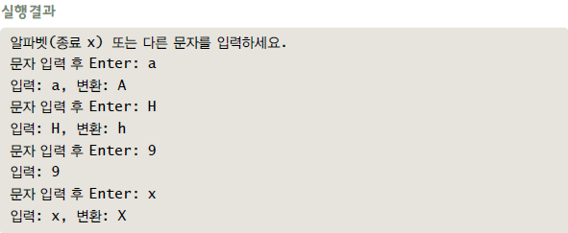
문자 함수 이용
char.c
문자를 입력받아
알파벳 문자이면 입력한 문자와 대소문자를 변환한 문자를 출력
센티널 값으로 문자 x를 입력받으면 결과를 출력하고 프로그램을 종료
알파벳이 아닌 다른 문자를 입력받으면 그대로 문자를 출력

Slide 25
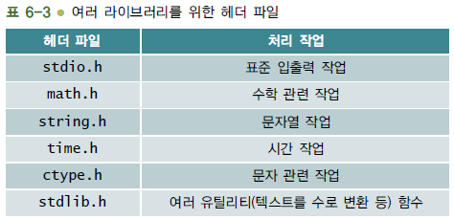
다양한 헤더 파일
다양한 라이브러리 함수를 제공
여러 라이브러리 함수를 위한 함수원형과 상수, 그리고 매크로가 여러 헤더 파일로 제공

Slide 26
[ Add your company slogan ]
Thank You !

